Slide 1
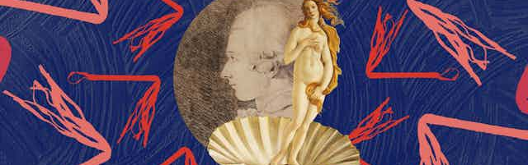
EL Marqués de sade Y LA ILUSTRACIÓN
Justine o los infortunios de la virtud

Slide 2
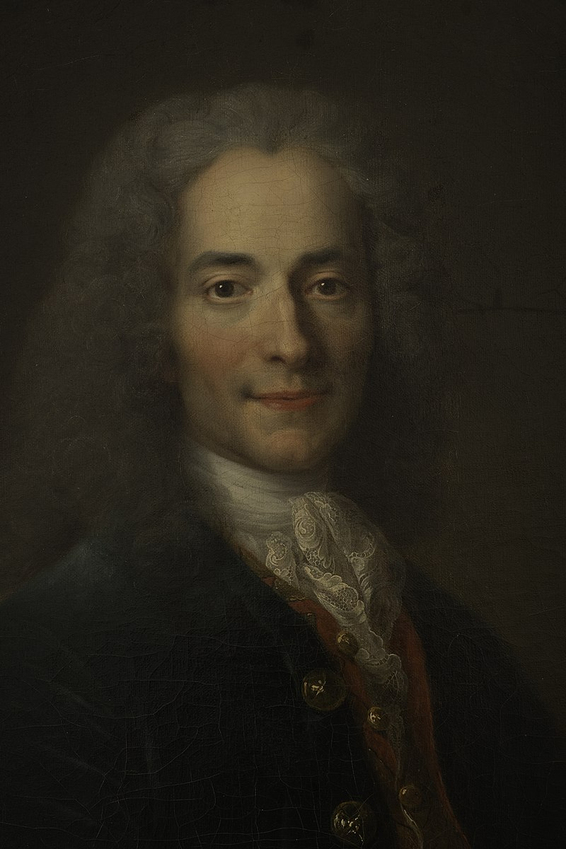
El proyecto ilustrado (s. XVIII)
"Cándido" de Voltaire es una novela satírica que sigue las desventuras de Cándido, un joven optimista criado en el lema de que vive en "el mejor de los mundos posibles". A través de sus viajes por el mundo, Cándido presencia y experimenta una serie de desgracias y horrores que desafían su optimismo inicial. La obra critica la filosofía optimista de Leibniz, la corrupción de la Iglesia y el Estado, y la hipocresía de la sociedad. Finalmente, Cándido, junto a sus compañeros, aprende a encontrar la felicidad y el propósito en la vida, no en la creencia de un mundo perfecto, sino en la aceptación de sus realidades y en el trabajo duro.
ILUSTRACIÓN: Emancipación. Paradigma libertario europeo.
ILUSTRACIÓN: “Mayoría de Edad del hombre.” (Kant) Mediante el uso de su razón, el hombre podía sacarse de encima las cadenas del dogmatismo, la superstición, la ignorancia. LA BARBARIE
ILUSTRACIÓN: s XVIII- XIX Grandes relatos o paradigmas modernos. Grandes apuestas del hombre moderno
ILUSTRACIÓN: Proceso esperanzador, progreso indefinido. Le otorga a la historia un sentido, un fin, una meta.
Antecedentes de Justine del Marqués de Sade:
Pamela o la virtud recompensada (Pamela, or Virtue Rewarded), novela epistolar escrita por Samuel Richardson (1740)
Cándido o el optimismo (Voltaire, 1759): «todo sucede para bien en este, el mejor de los mundos posibles», Leibniz

Slide 3
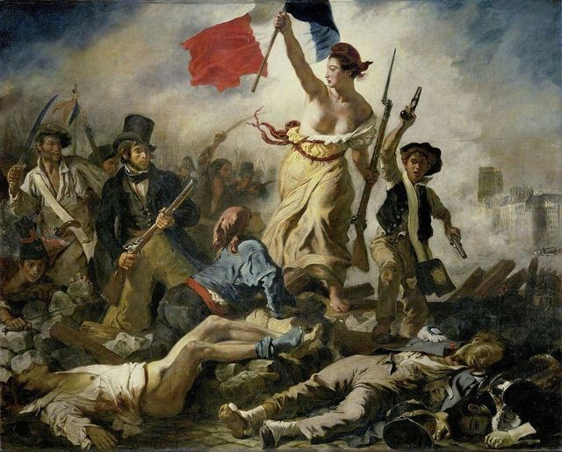
SIGLO XIX, el siglo de las revoluciones
Revoluciones inspiradas/justificadas en el discurso ilustrado. moderno, entendido como discurso de la crítica. Discurso autocrítico, que se pone en constante tela de juicio. “Todo lo sólido se desvanece en el aire” (Marx)
La modernidad nace como una crítica a la vieja concepción de mundo regida por lo teológico, por la tradición, encadenada a los preceptos del pasado. La modernidad surge, pues del quiebre del mundo ordenado según el plan de Dios.
Desacralización del mundo.
En la modernidad el ser humano ha tomado el control y busca ordenar su existencia.
Conceptos clave: ilustración, historicismo, progreso ilimitado, positivismo (el mundo se puede conocer y presentar de modo objetivo)
La Libertad guiando al pueblo, Eugène Delacroix (1830)

Slide 4
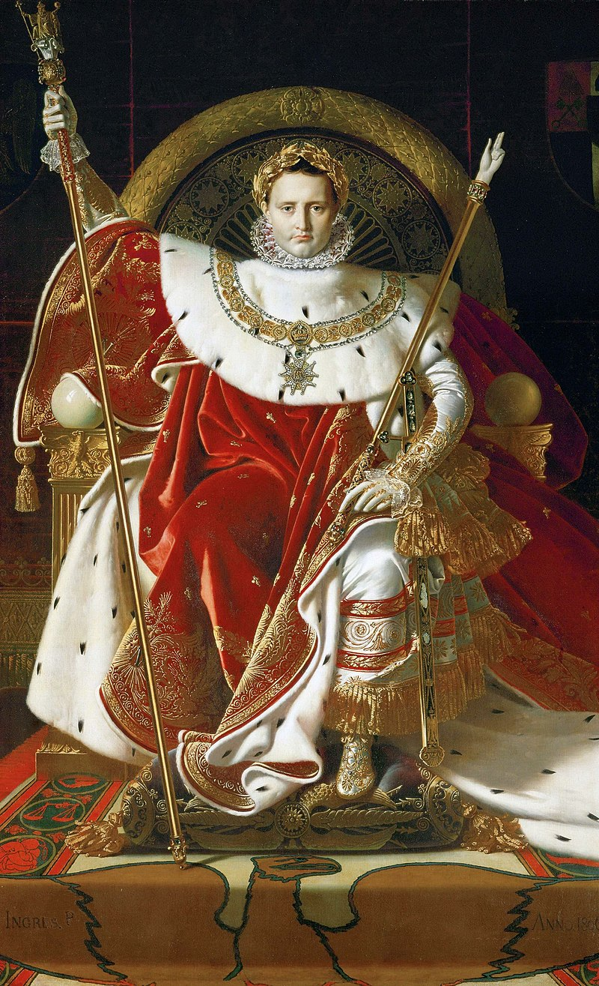
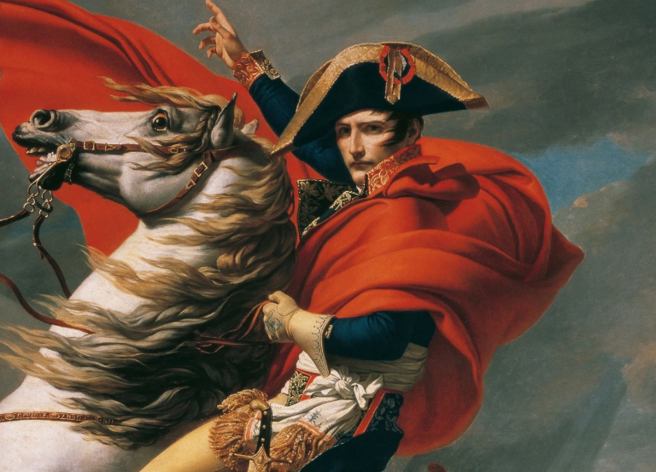

Slide 5
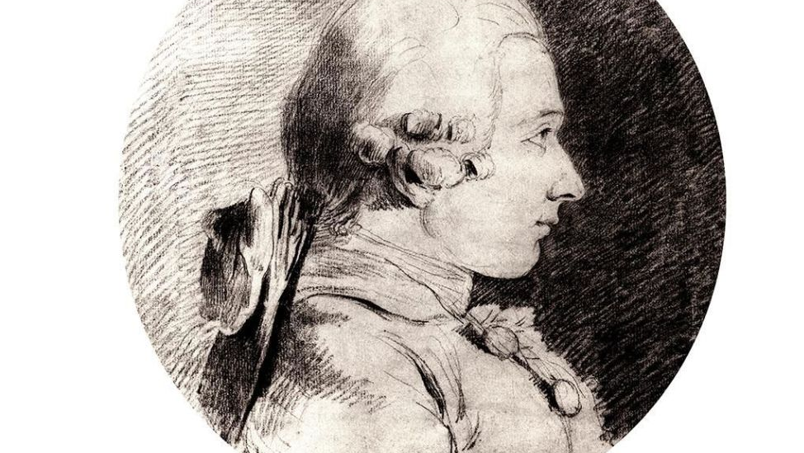
“Ya que, partiendo de nuestras convenciones sociales y no apartándose nunca de esta veneración que se nos inculca en la infancia, desgraciadamente ocurre que, por la inmoralidad de los demás, no importa el bien que practiquemos, nunca hallemos más que espinas, mientras que los malos no recogen más que rosas”
Marqués de Sade, Justine

Slide 6
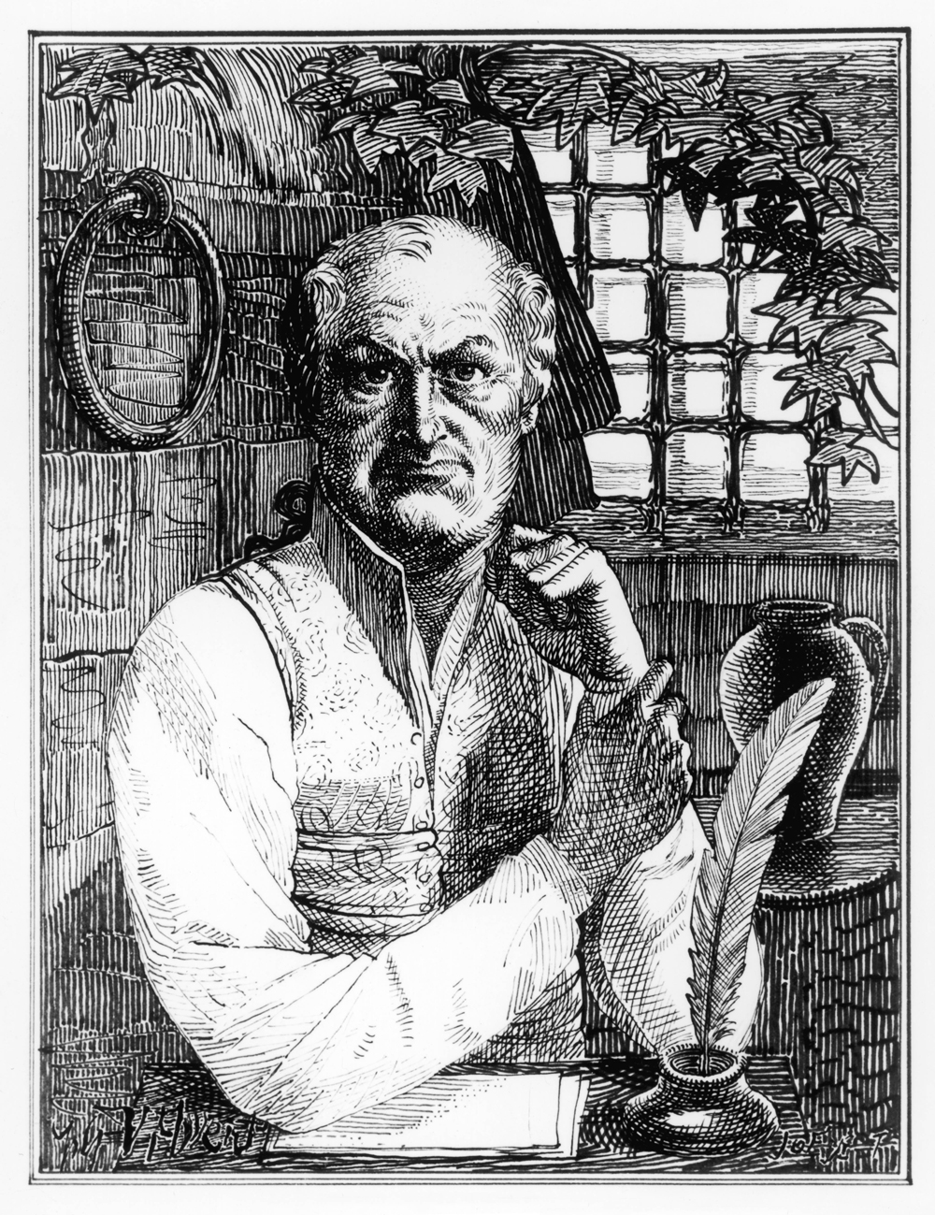
Contexto: Ilustración / Doble moral de los poderosos
Educado por su tío: Jacques François Paul Aldonce de Sade
Uno de los pocos hombres en la historia cuyos nombres han generado adjetivos “El único escritor que nunca perderá su capacidad de escandalizarnos".
Se dice de Sade que fue un pornógrafo demente, pervertido sexual, maltratador de mujeres, pederasta, asesino
Sade fue responsable de un comportamiento criminal indiscutiblemente abominable en su vida personal, como cuando secuestró y abusó de Rose Keller, una mendiga de 36 años. Fue hallado culpable de violación, sodomía y tortura en el caso de Keller. Tras ser liberado, continuó cometiendo una serie de otros crímenes. Por estos delitos, Sade pasó décadas en prisiones o manicomios.
Las conductas de Sade no diferían de las de cualquier libertino, ni eran más atroces. En todo caso, Sade no asesinaba como algunos otros.
DONATIEN ALPHONSE FRANÇOIS DE SADE (1740-1814)
SADISMO (término acuñado por Richard von Krafft-Ebing en su obra Psychopathia Sexualis, 1886)
1. m. Perversión sexual de quien provoca su propia excitación cometiendo actos de crueldad en otra persona.
2. m. Crueldad refinada, con placer de quien la ejecuta.

Slide 7
El sufrimiento del débil es el placer del poderoso
"El placer no existe sin el dolor. El dolor y el placer son la misma emoción“
“No existe sensación más vívida que el dolor; sus impresiones son ciertas, confiables, nunca engañan como esas del placer que las mujeres continuamente fingen y casi nunca experimentan”.
“Los mayores placeres están asociados de manera íntima con el dolor. Al causarle dolor a otros, al entregarse a prácticas crueles y hasta criminales, se reproduce la principal inclinación de la naturaleza misma.”
Sade comenzó a escribir mientras estaba encarcelado. Su visión brutalmente determinista del universo es uno en el que, según sus propias palabras: “es esencial que los desafortunados sufran. Su humillación y su dolor forman parte de las leyes de la Naturaleza, y su existencia es esencial para el plan general de esta, al igual que lo es la prosperidad que los aplasta.”
Profunda crítica al orden moral que existía a fines del s. XVIII: entre más poder, más excesos se permiten
Esclavos/amos; débiles/fuertes; víctima/victimario; decoroso/libertino; dominado/dominador; masoquista/sádico

Slide 8
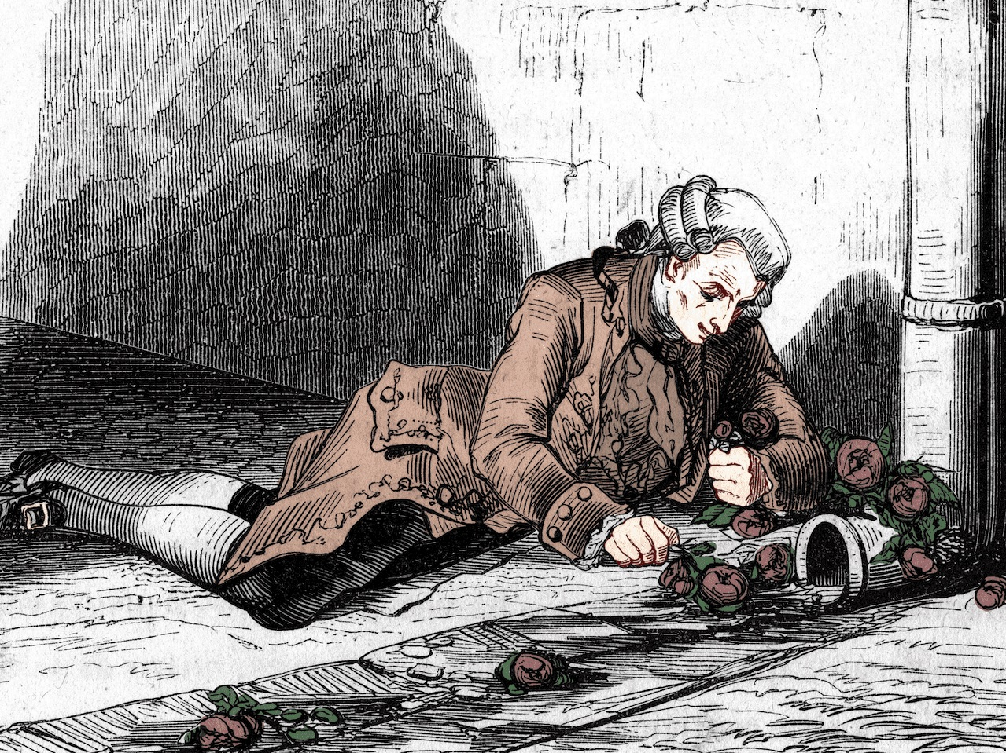
LA NATURALEZA
La mano bárbara [de la naturaleza] sólo puede nutrir al mal; el mal es su entretenimiento. ¿Tengo que amar a tal madre? No; pero la imitaré, detestándola sin cesar. La copiaré, como lo desea, pero la maldeciré incesantemente.
Marqués de Sade

Slide 9
UNA filosofía determinada por tres ejes: naturaleza, destino, conocimiento del mundo y el placer
La naturaleza es caprichosa e irrumpe en la vida sin pedir permiso a nadie. Así es y no hay mayor explicación. Si un volcán hace erupción poco le importa al fenómeno si a las faldas de este existe una comunidad de personas viviendo, no se habla de un genocidio o algo parecido porque la naturaleza no le rinde cuentas a nadie.
Decía el Marqués: “vientre materno es el destino”. Es decir que los seres humanos venimos al mundo determinados de una forma inmutable. Existen dos destinos, ser masoquista, o sádico, y para conocer quién soy solo puedo hacerlo a través del dolor. Si yo disfruto infringir dolor a otros entonces soy un sádico. Pero si disfruto siendo atormentado por otros entonces soy un masoquista. En la medida en que me descubro voy entendiendo el mundo, porque para el Marqués el mundo es dolor.
El placer está determinado por el dolor y según sea el caso (masoquista/sádico) será la forma el la que gozaré del otro.
Los términos sádico y masoquista no los usa Sade pues ambos vinieron después de su obra.

Slide 10
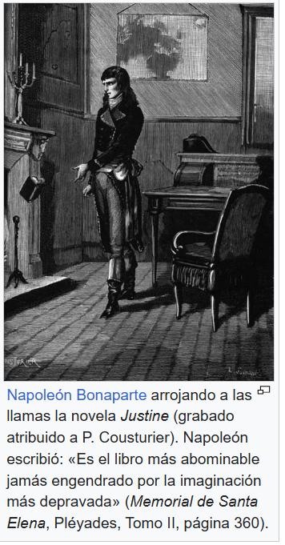
Justine o los infortunios de la virtud

Slide 11

  Les dieron a ambas veinticuatro horas para abandonar el convento, dejándoles la tarea de instalarse, con sus cien escudos, donde se les antojara. Juliette, encantada de ser su propia dueña, quiso por un momento enjugar las lágrimas de Justine, viendo después que no lo conseguiría, comenzó a reñirla en vez de consolarla; le dijo, con una filosofía muy superior a su edad, que en este mundo sólo había que afligirse por lo que nos afectaba personalmente; que era posible encontrar en sí misma unas sensaciones físicas de una voluptuosidad harto intensa como para poder apagar todos los afectos morales cuyo choque podría ser doloroso; que era absolutamente esencial poner en práctica este procedimiento dado que la verdadera sabiduría consistía infinitamente más en doblar la suma de los placeres que en multiplicar la de las penas... En una palabra, que nada había que no se debiera hacer para borrar en uno mismo esta pérfida sensibilidad, de la que únicamente se aprovechan los demás, mientras que a uno sólo le aporta pesares. Pero difícilmente se endurece un buen corazón, pues resiste a los razonamientos de una mala cabeza, consolándose en sus propios goces de las falsas brillanteces de una mente instruida.
  Justine sintió horror de tales discursos; dijo que prefería la muerte a la ignominia y, pese a las nuevas peticiones que le formuló su hermana, se negó insistentemente a vivir con ella en cuanto la vio decidida a una conducta que la hacía estremecerse.

Slide 12
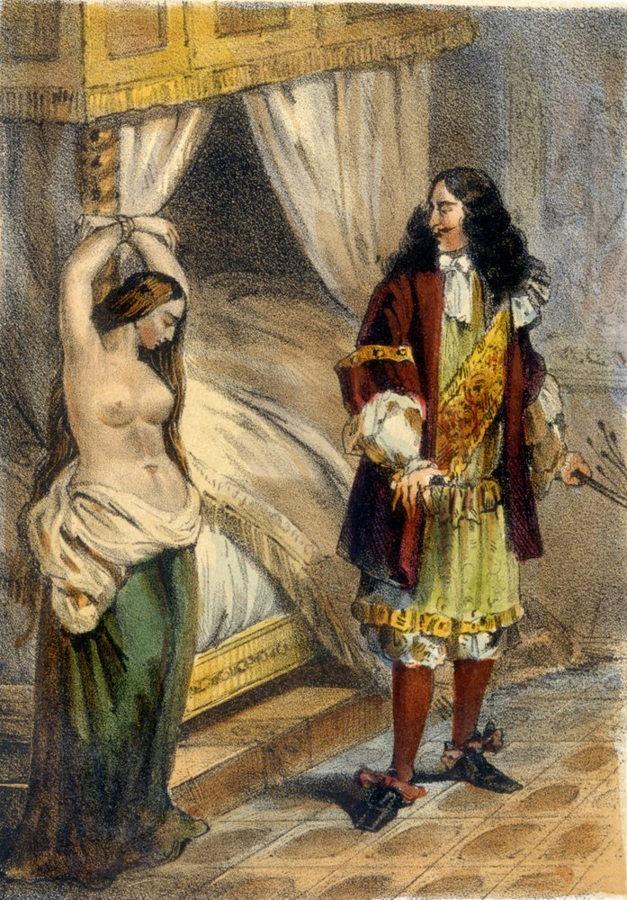
Un usurero, en mi infancia, quiere impulsarme a cometer un robo; me niego: se enriquece. Caigo en una banda de ladrones, escapo de ella junto con un hombre al que salvo la vida: como recompensa, me viola. Llego a casa de un señor disoluto que me hace devorar por sus perros, por no haber querido envenenar a su tía. Paso, de allí, a casa de un cirujano incestuoso y homicida a quien intento evitar una acción horrible: el verdugo me marca como a una criminal; sus fechorías se consuman sin duda: él triunfa en todo, y yo estoy obligada a mendigar mi pan. Quiero acercarme a los sacramentos, quiero implorar con fervor al ser supremo del que recibo, pese a todo, tantos males; el augusto tribunal donde espero purificarme en uno de nuestros más santos misterios se convierte en el teatro ensangrentado de mi ignominia: el monstruo que abusa de mí y que me manosea se eleva a los más altos honores de su orden, y yo recaigo en el abismo espantoso de la miseria. Intento salvar a una mujer del furor de su marido: el cruel quiere hacerme morir derramando mi sangre gota a gota. Quiero ayudar a un pobre: me roba. Ofrezco ayuda a un hombre desmayado: el ingrato me hace dar vueltas a una rueda como una bestia, y me ahorca para deleitarse; los favores de la suerte le rodean, y yo estoy a punto de morir en el cadalso por haber trabajado a la fuerza en su casa. Una mujer indigna quiere seducirme para una nueva fechoría: pierdo por segunda vez los escasos bienes que poseo, por salvar los tesoros de su víctima. Un hombre sensible quiere compensarme de todos mis males con el ofrecimiento de su mano: expira en mis brazos antes de poder hacerlo. Me arriesgo en un incendio para arrebatar de las llamas a una niña que no me pertenece: la madre de esta niña me acusa y me incoa un proceso criminal. Caigo en las manos de mi más mortal enemiga, que quiere llevarme a la fuerza a casa de un hombre cuya pasión consiste en cortar cabezas: si evito la espada de aquel malvado, es para recaer bajo la de temis. Imploro la protección de un hombre al que he salvado la fortuna y la vida; me atrevo a esperar de él alguna gratitud; me atrae a su casa, me somete a horrores, convoca allí al juez inicuo del que depende mi caso; los dos abusan de mí, los dos me ultrajan, los dos aceleran mi pérdida: la fortuna los colma de favores, y yo corro a la muerte.

Slide 13
Poder y dinero
El caso es que todas las humillaciones, infortunios, sufrimientos físicos y psicológicos, explotación y abusos que habrá de sufrir Justine no sólo están en correlación con el dinero y el poder de quienes se los provocan, sino que de una u otra manera habrán de guardar conexión con escabrosas violencias sexuales, de las que la joven será objeto. No sólo eso, sino que todos los infortunios y sufrimientos que le suceden siempre alcanzan su cumbre máxima cuando se les añade el ingrediente sexual violatorio. Sólo entonces son redondos y perfectos. Pero a partir de ese momento inician una nueva gradación, un nuevo crecimiento y cualificación, pues la misma violencia sexual que sufrirá Justine habría podido ser de diversa índole y diversa gravedad. Así que los grados de violencia sexual -desde el abuso, la violación, la prostitución, la sodomización, la sexualidad asociada con todo tipo de sufrimientos corporales, la sexualidad criminal y aun la vinculada con el asesinato como parte del afán de lograr placer- son los rectores y medida de los grados de infortunio y sufrimiento por los que pasa Justine.
Jorge Veraza Urtuzuástegui

Slide 14
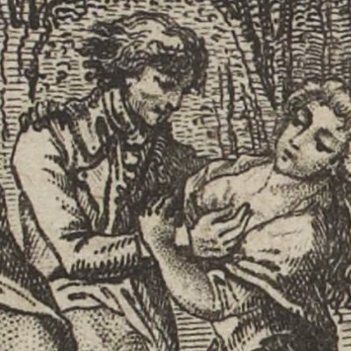
Justine (fragmento)
A veces me servía de los medios de la religión; casi siempre consolada por ella, intentaba hacer llegar sus dulzuras al alma de aquel perverso, prácticamente segura de atraerle con sus lazos si conseguía hacerle compartir sus atractivos. Pero el conde no me dejó emplear largo tiempo esas armas. Enemigo declarado de nuestros más santos misterios, crítico obstinado de la pureza de nuestros dogmas, antagonista indignado de la existencia de un Ser Supremo, el señor de Bressac, en lugar de dejarse convertir por mí, intentó más bien corromperme.
––Todas las religiones parten de un principio falso, Thérèse ––me decía––. Todas suponen como necesario el culto de un Ser creador, pero este creador no existió jamás. Recuerda en eso los sensatos preceptos de aquel «Corazón-deHierro» que, según me contaste, había trabajado como yo tu mente. Nada más justo que los principios de ese hombre, y el envilecimiento en que se comete la tontería de mantenerle no le quita el derecho de razonar bien. »Si todo lo que produce la naturaleza es el resultado de las leyes que la dominan; si su acción y su reacción perpetuas suponen el movimiento necesario para su existencia, ¿en qué queda el soberano dueño que le atribuyen gratuitamente los necios? Eso es lo que te decía tu sabio maestro, querida muchacha. Así pues, ¿qué son las religiones, a partir de ahí, sino el freno con que la tiranía del más fuerte quiso someter al más débil? Imbuido de este designio, se atrevió a decir al que pretendía dominar que un Dios forjaba los grilletes con que la crueldad lo rodeaba; y éste, embrutecido por su miseria, creyó indistintamente todo lo que el otro quiso. Clemente levantaba el rostro, lleno de gozo, dos chorros de sangre le corrían por las comisuras hasta la barbilla."

Slide 15
"Este, llamado padre Severino, era un hombre alto y de una belleza áspera, cuyos rasgos juveniles y físico robusto desmentía su edad verdadera, cincuenta y cinco años. El acento musical que adornaba sus palabras sugería su origen italiano, y la gracia de sus movimientos tenía ese estilo que se suele achacar a esa raza de libertinos. […]
El pasillo carecía de luz, y el padre Severino, apoyándose en una pared para orientarse, empujó a Justina por delante. Pasándole un brazo por la cintura, deslizó la otra mano por entre sus piernas y exploró las partes púdicas hasta que localizó el altar de Venus. Allí aferró su mano hasta que llegaron a la escalera que conducía a una habitación que estaba dos pisos más abajo de la iglesia. El cuarto estaba espléndidamente iluminado, y amueblado con gran lujo. Pero Justina apenas observó lo que la rodeaba pues sentados alrededor de una mesa en el centro de la sala se encontraban otros tres frailes y cuatro muchachas...¡los siete totalmente desnudos! -Caballeros -anunció el padre Severino-, nuestra compañía se verá honrada esta noche por la presencia de una muchacha que lleva a la vez en el hombro la marca de la prostituta y en el corazón la candidez de un infante, y que encierra todo su ser en un templo cuya magnificencia es un deleite contemplar. -Y pasando por detrás de ella, encerró sus senos entre las manos. […]
Entonces, una vez pasado aquel instante de brutalidad, volvió a sitiar la ciudadela, apretando, ensanchando y empujando a la fuerza una y otra vez hasta que, finalmente, el baluarte cayó. Un horrendo grito de agonía llenó la sala cuando el monstruo invasor desgarró los intestinos de la joven. Palpitante y agitado, el escurridizo reptil lanzó hacia adelante su veneno y después, privado de su rigidez, se rindió a los frenéticos esfuerzos de la joven para expulsarlo. El padre Severino lívido de furor al verse imposibilitado para mantener el asedio, cayó al suelo inconsolable. […]
Levantándola por el aire con un solo brazo, el gigantesco sacerdote la tendió sobre sus rodillas; entonces, agitando airosamente un látigo, le cruzó tres veces las nalgas. Justina se retorció bajo el ardor de los golpes, pero sus penas sólo habían comenzado, pues el padre Clemente sólo estaba haciendo una prueba. Entonces, satisfecho con su postura y con la forma en que tenía asido el látigo, el odioso fraile alzó el arma de largas lenguas muy por encima de su cabeza y la dejó caer con fuerza sobre la joven. Los bordes cortantes del cuero rebanaron sin piedad toda su carne, dejando brillantes líneas de sangre a su paso; el dolor era tan fuerte que el grito de la pobre niña se ahogó en su garganta. Excitado por la visión de sangre, el bárbaro padre Clemente la azotó entonces con furia vesánica. Ninguna parte de su cuerpo quedó a salvo de su bestialidad. Brillantes, rojos arroyuelos le corrían por la espalda, desde los hombros hasta las nalgas, y rodeaban sus muslos como finas culebrillas de color carmesí. Más excitado aún por este espectáculo, el vicioso sacerdote la forzó a colocarse boca arriba, y pegó su odiosa boca a la de ella, como si tratara de arrebatarle de los pulmones los gritos que su látigo no había podido arrancarle. Alternativamente le chupaba la boca y le golpeaba el abdomen, y cuanto más se agitaba y se debatía Justina en su angustia, más satisfecho parecía él. A veces le mordía los labios, otras le pellizcaba las nalgas, después le golpeaba el pecho con la barbilla, seguidamente le rasguñaba el vientre, pero su furia no parecía aplacarse con nada. Estando los labios de Justina entumecidos ya por tanto mordisco, y su abdomen encarnado por los golpes y arañazos, el diabólico Clemente concentró sus ataques contra los pechos. Amasaba con los dedos los globos de maravillosa suavidad, los apretaba con las palmas de sus manos, los estrujaba el uno contra el otro y después tiraba de ellos para apartarlos; pellizcaba los pezones, metía la cara en el surco que los separaba y mordía su circunferencia. Finalmente, en un alarde de ferocidad, metió uno dentro de su boca y lo mordió con toda fuerza. Nuevamente llenaron el aire los alaridos de Justina y, mientras el padre Clemente levantaba el rostro, lleno de gozo, dos chorros de sangre le corrían por las comisuras hasta la barbilla."

Slide 16

Aquel primer día no estaba en la cena, se habían limitado a nombrarme para pasar la noche con el padre Clément; siguiendo la costumbre, me dirigí a su celda instantes antes de que él regresara, y el hermano carcelero me condujo y me encerró allí. Llega, tan excitado por el vino como por la lujuria, seguido de la joven de veintiséis años que tenía entonces de retén a su lado. Sabedora de lo que tengo que hacer, me arrodillo así que le oigo. Se me acerca, me contempla en esta humillación, me ordena después que me levante y que lo bese en la boca; saborea ese beso varios minutos y le da toda la expresión... toda la expresión que pueda imaginarse. Durante ese tiempo, Armande (era el nombre de la que le servía) me desnudaba minuciosamente, cuando la parte inferior de los riñones, por la que había comenzado, queda al descubierto, se apresura a darme la vuelta y a exponer a su tío el lado predilecto de sus gustos. Clément lo examina, lo toca, luego, sentándose en un sillón, me ordena que me acerque para dárselo a besar; Armande está ante sus rodillas, le excita con la boca, Clément coloca la suya en el santuario del templo que le ofrezco, y su lengua se pierde en el sendero que halla en el centro; sus manos apretaban los mismos altares en Armande, pero, como las ropas que la joven conservaba le molestaban, le ordena que se las quite, lo que hizo inmediatamente, y la dócil criatura recuperó al lado de su tío una posición en la cual, excitándolo únicamente con la mano, estaba más al alcance de la de Clément. El monje impuro, siempre ocupado conmigo, me ordena entonces que de en su boca libre curso a las ventosidades que pudieran llenar mis entrañas; esta fantasía me pareció repugnante, pero aún estaba lejos de conocer todas las irregularidades del desenfreno

Slide 17
––¡Venga, el galope...!, ¡el galope! ––le dijo a su sobrina. Esta, que sabía de qué se trataba, se pone inmediatamente de cuatro patas, con la grupa lo más elevada posible, y me dice que la imite: lo hago. Clément cabalga sobre mis riñones, con la cabeza del lado de mi grupa; Armande, ofreciendo la suya, está frente a él: el malvado, viéndonos a ambas perfectamente a su alcance, lanza unos golpes furiosos sobre los encantos que le ofrecemos; pero como, en esta postura, abrimos al máximo la delicada parte que diferencia nuestro sexo del de los hombres, el bárbaro dirige allí sus golpes, las ramas largas y flexibles del látigo que utiliza penetran en el interior con mucha mayor facilidad que las varillas, y dejan allí las huellas profundas de su rabia. Golpea alternativamente a una y a otra: tan buen jinete como intrépido fustigador, . cambia varias veces de montura: estamos agotadas, y las titilaciones de dolor alcanzan tal violencia que ya casi no es posible soportarlas. ––¡Levantaos! ––nos dice entonces recuperando las varas––, sí, levantaos y temedme.

Slide 18
Filosofía del marqués de sade
Un sistema filosófico que las justifica y defiende la actitud de los libertinos.
Dicho sistema es fundamentalmente pesimista, pues niega las teorías de Rousseau.
Dicho sistema se basa en:
La naturaleza tiene sus leyes. El eterno movimiento entre ellas. La evolución natural considera una fuerza destructiva y otra creadora. Al destruir aparece nueva vida. Pierden sentido BIEN y MAL.
La naturaleza condiciona al hombre y la educación no lo cambiará (contraposición del ilustrado). Como el hombre obedece leyes fisiológicas no es responsable de sus actos.
Ni el hombre ni la naturaleza son buenos o malos, sino que siguen las leyes de una evolución, de ahí nace el crimen moralmente lícito. La ley natural es la ley del más fuerte.
Porque entre los seres existe una desigualdad natural y divide a los humanos en dos grupos; los fuertes y los débiles, los verdugos y las víctimas. Desigualdad que inutiliza el pacto social y conduce a un sistema de agresión perpetua.
La licencia para destruir supone que uno puede ser destruido, por ello hay que luchar para dominar.

Slide 19
Filosofía del marqués de sade
Planteamiento negativo del hombre basado en la Ilustración
Aunque Sade es hijo de la Ilustración (siglo XVIII), invierte su optimismo antropológico. Mientras pensadores como Rousseau creían en la bondad natural del hombre y en la perfectibilidad moral mediante la razón y la educación, Sade plantea lo contrario:
El hombre no es bueno por naturaleza, sino corrupto, cruel y dominado por el deseo.
La razón, en lugar de guiar hacia la virtud, puede justificar científicamente el crimen, el egoísmo y la destrucción, cuando se divorcia de cualquier límite moral o trascendencia.
Así, la razón ilustrada en Sade no redime al hombre, sino que lo desenmascara

Slide 20
Filosofía del marqués de sade
La idea de Dios aparece para rechazarse
Sade aborda a Dios desde la lógica del pensamiento ilustrado, pero para negarlo activamente:
Si Dios existe y permite el mal, entonces es cruel o injusto.
Si Dios impone leyes morales contrarias a la naturaleza (como la castidad o el sacrificio), entonces contradice lo que el cuerpo y el mundo reclaman.
Por lo tanto, es más lógico y honesto negar a Dios, que suponer una divinidad buena en un mundo gobernado por la violencia y el sufrimiento.
Esta negación no es indiferencia religiosa, sino blasfemia deliberada y racionalizada, una forma de liberar al hombre de toda sujeción trascendente.

Slide 21
Filosofía del marqués de sade
El erotismo y la crueldad como manifestaciones de la naturaleza humana
En Sade, el erotismo no es juego ni placer inocente: es un campo de poder, dominio, transgresión y violencia. La sexualidad humana, lejos de ser tierna o moral, se muestra como:
Instinto de posesión y destrucción.
Prueba de que el deseo no conoce límites éticos.
Vía para demostrar la lógica despiadada de la naturaleza.
La crueldad, especialmente hacia los cuerpos de otros, es constante en su obra no solo por sadismo, sino como una afirmación filosófica: el hombre es violento por esencia, y la civilización lo refina pero no lo redime.

Slide 22
Filosofía del marqués de sade
El erotismo y la crueldad como prueba de la maldad natural del hombre civilizado
Sade no es un defensor del "buen salvaje". Al contrario:
Cree que el hombre civilizado no supera su brutalidad natural, sino que la refina, la oculta y la institucionaliza.
Las figuras más perversas en sus obras son jueces, religiosos, nobles, sabios: los símbolos del orden social ilustrado.
La sexualidad extrema y la crueldad sistemática se presentan como experimentos filosóficos que revelan lo que la moral, la religión y la educación intentan reprimir: que el hombre disfruta del sometimiento del otro.

Slide 23


MASOQUISMO
Leopold von Sacher-Masoch (1836-1895)
1. Perversión sexual de quien goza con verse humillado o maltratado por otra persona.
2.Complacencia en sentirse humillado o maltratado.

Slide 24
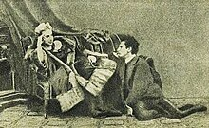
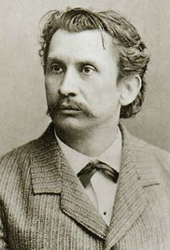
El señor Leopold von Sacher-Masoch se compromete, bajo palabra de honor, a ser esclavo de la señora von Pistor y a cumplir incondicionalmente, durante un periodo de seis meses, cada uno de sus deseos y órdenes. La señora Fanny von Pistor no deberá exigir, por su parte, del señor Leopold von Sacher-Masoch nada que vaya en contra de su honor (que lo deshonre como ser humano y como cuidadano). Además, tendrá que concederle seis horas para sus trabajos y no mirará jamás sus cartas y papeles. Por cada infracción o negligencia, o delito de lesa majestad, le es lícito a la dueña (Fanny Pistor) castigar a su esclavo (Leopold Sacher-Masoch) según su leal saber y entender. En resumen, su súbdito Gregor ha de tratar a su dueña con sumisión de esclavo, tomar sus muestras de bondad como una gracias encantadora, no hacer valer ningún derecho como amante de ella; Fanny Pistor, por su parte, promete ponerse un abrigo de pieles tantas veces como sea hacedero, en especial cuando sea cruel con él
CONTRATO

Slide 25
Erótica hipersensual de sacher-masoch
La erótica que Sacher-Masoch denomina übersinnlicher implica momentos de esclavitud, que pueden variar desde la indiferencia, golpes, cachetadas, latigazos, ser atado, puesta en escena de terceros en la relación, miradas furtivas que provoquen celos, humillaciones; pero siempre sucedidos posteriormente de momentos de ternura, besos, abrazos, sexo hasta el éxtasis sexual. Erótica que se despliega en un sentido de conciliación entre ama y esclavo, y en una tesitura de damas y caballeros correspondiente al siglo XIX. En palabras de Sacher-Masoch consiste en la tiranía mezclada con amor

